Slide 1
面向计算机科学论文的证据约束型 GraphRAG 问答系统
吴雨霏(3220251395) 王文正(3120250953) 唐易成(3220251363) 牛煜雯(3220251288) 李昊(3220251322)
2026/6/13

Slide 2
问题背景
科研论文数量持续增长，研究者在做文献综述、方法复现、实验对比或论文精读时，经常需要从长篇论文中快速找到“某个问题的答案是什么、答案来自哪里、是否真的有论文证据支持”。传统关键词搜索只能返回论文或段落，不能直接给出带证据的答案；通用问答系统又容易在证据不足时生成看似合理但无法追溯的回答。因此，面向科研论文的证据约束问答具有明确的问题价值：
科研效率：帮助研究者从长论文中快速定位方法、数据集、指标、实验结果和结论，降低人工翻阅成本。
知识服务：可作为论文阅读助手、文献综述工具、科研问答系统和学术搜索增强模块的基础能力。
评测研究价值：该问题同时考察长文档检索、证据定位、不可回答问题识别和答案生成，是检验科研场景 QA 系统可信性的典型任务。

Slide 3
问题背景
与普通短文本 QA 相比，长文本论文问答任务有三个核心难点：
长文档证据稀疏：一篇论文包含大量段落，答案通常只依赖少数证据句。
跨段落关联明显：问题中的方法、数据集、指标、实验结论可能分散在不同段落中，仅靠词面匹配容易漏召回。
存在不可回答问题：系统不仅要回答，还要能在证据不足时拒答，避免生成无依据答案。

Slide 4
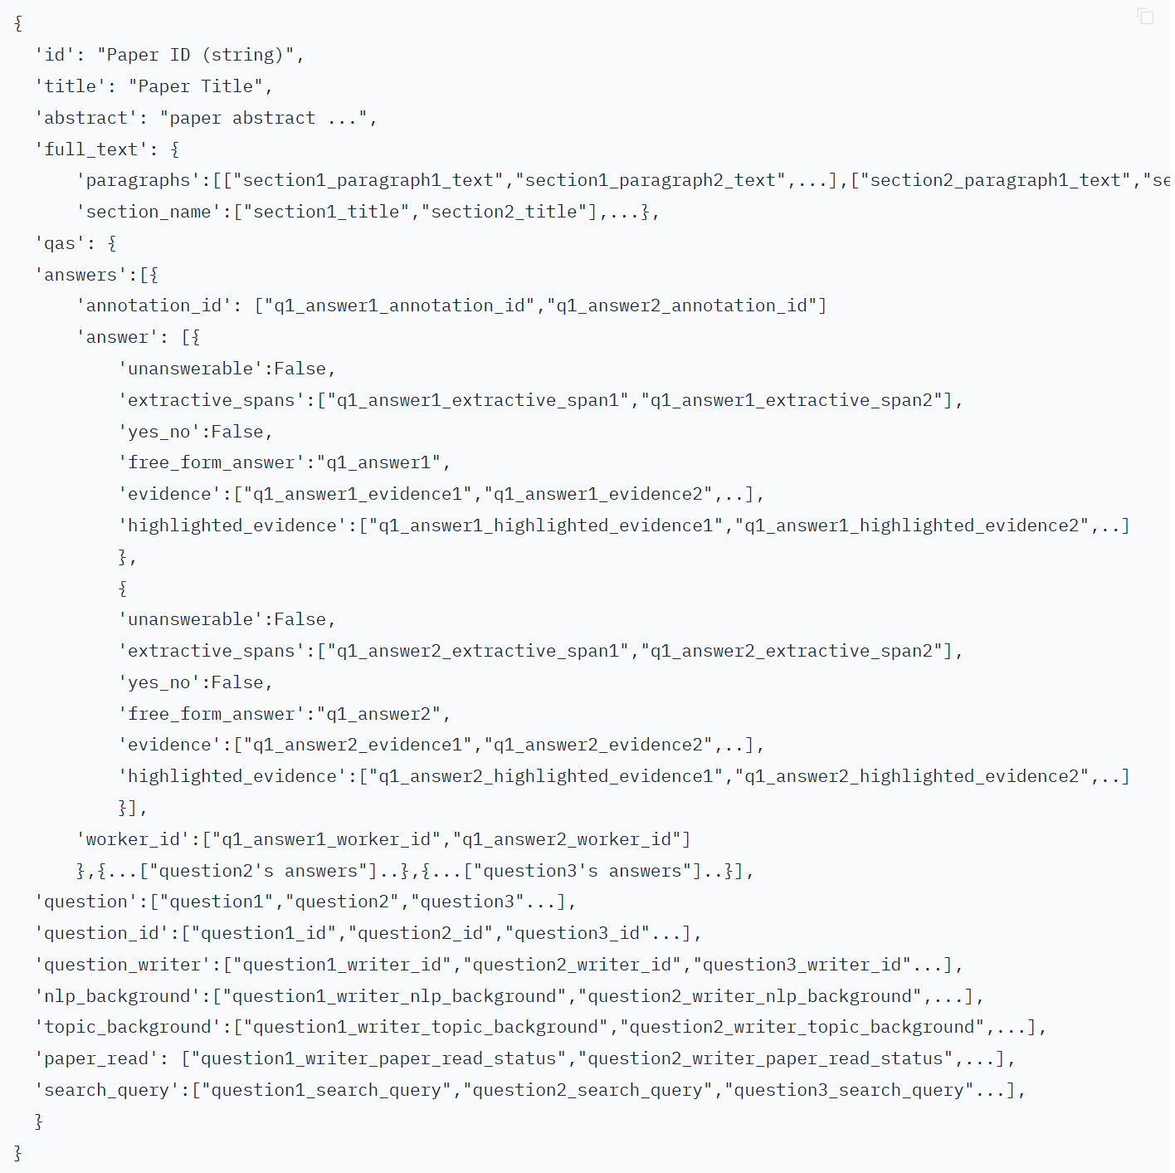
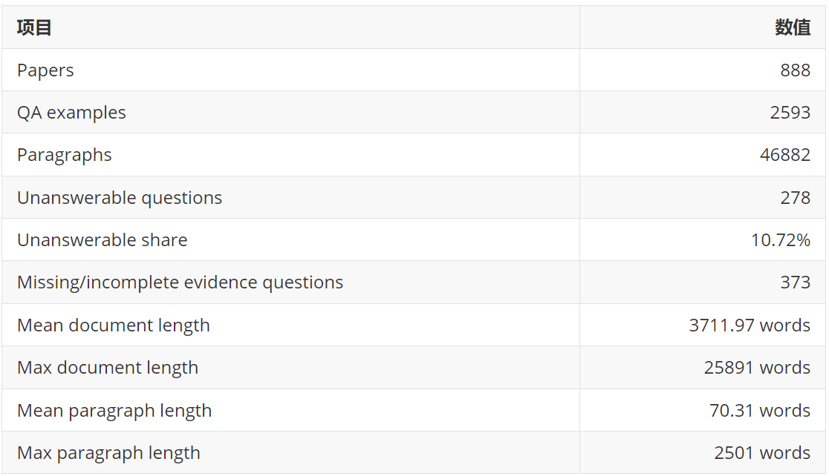
数据介绍
数据来源
数据集为 QASPER v0.3。QASPER 是面向自然语言处理论文的问答数据集，每个样本由论文全文、问题、答案标注和证据标注构成，问题围绕论文的任务设定、方法、数据、实验和结论展开。
数据审计摘要

Slide 5
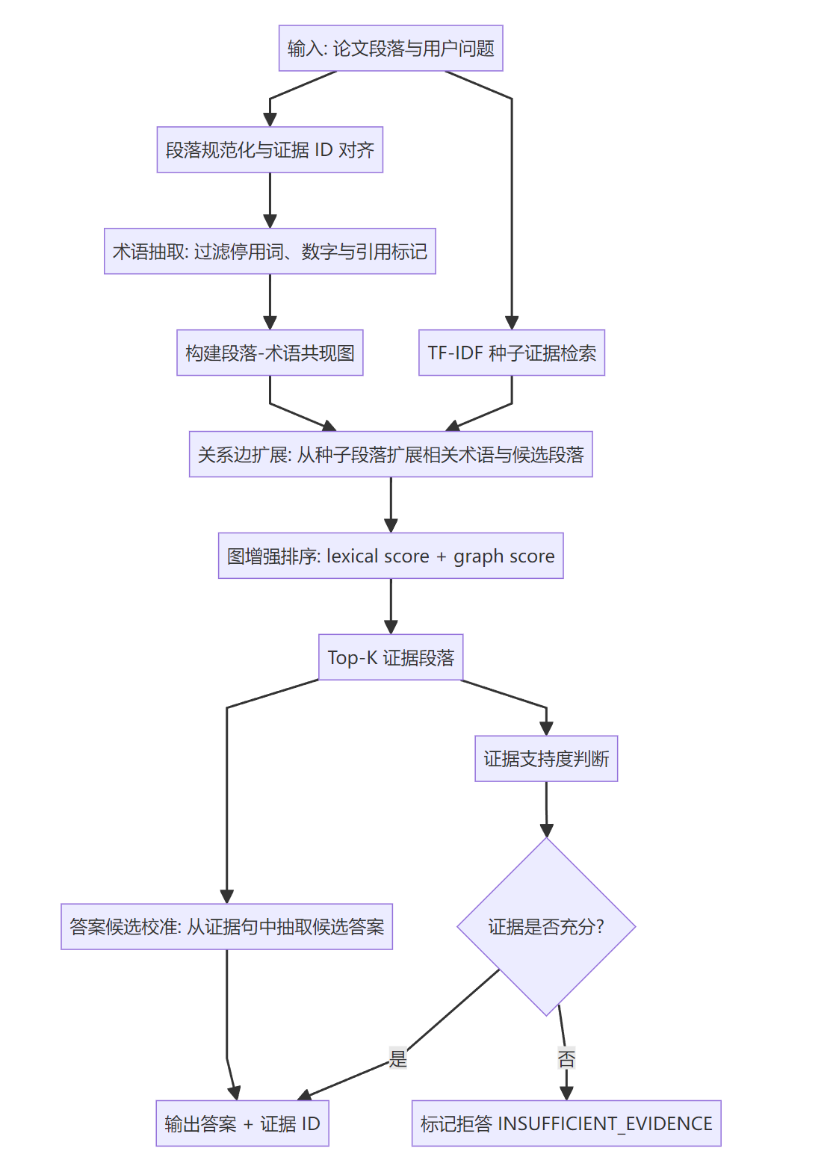
技术方案
针对长篇计算机科学论文问答任务，基于 QASPER 数据集实现HGESQA(Hybrid GraphRAG for Evidence-aware Scientific QA)方法。
目标是完成从数据下载、数据审计、证据检索、图增强召回、答案候选校准、拒答判断到实验结果生成的完整流程。并进行一系列的实验验证。

Slide 6
baselines
TF-IDF RAG：将每个论文段落视为一个候选文档，对问题和段落进行词项统计；用 TF-IDF 权重突出在当前问题中重要、但在全文语料中不常见的词，再计算问题向量与段落向量的余弦相似度，按分数返回 Top-K 证据段落，并基于这些证据抽取答案。
BM25-RAG：同样以论文段落为检索单元，但使用 BM25 打分函数；它会同时考虑查询词命中、词频饱和、逆文档频率和段落长度归一化，使长短段落之间的比较更稳健。系统按 BM25 分数选择 Top-K 证据，再进入统一的答案抽取与评估流程。
Dense Hash Vector RAG：构造一个稠密式检索对照，将词项通过确定性哈希映射到固定维度向量空间，并叠加 IDF 加权后的词频特征；问题和段落都被表示为同维向量，再用余弦相似度检索 Top-K 段落。该方法用于模拟轻量向量召回路径，便于和稀疏检索、图增强检索对比。

Slide 7
创新点
段落级术语共现图：以段落为证据节点，以术语共现关系作为轻量关系边，实现无需外部图数据库的可解释图增强检索。
关系边扩展召回：从种子证据出发，经术语关系边扩展候选段落，提升长论文证据覆盖率。
答案候选校准：在证据句中保留候选答案，使拒答样本仍能在答案质量指标中体现可抽取信息。
证据约束式拒答：基于证据支持度判断是否拒答，降低不可回答问题上的无依据输出。

Slide 8
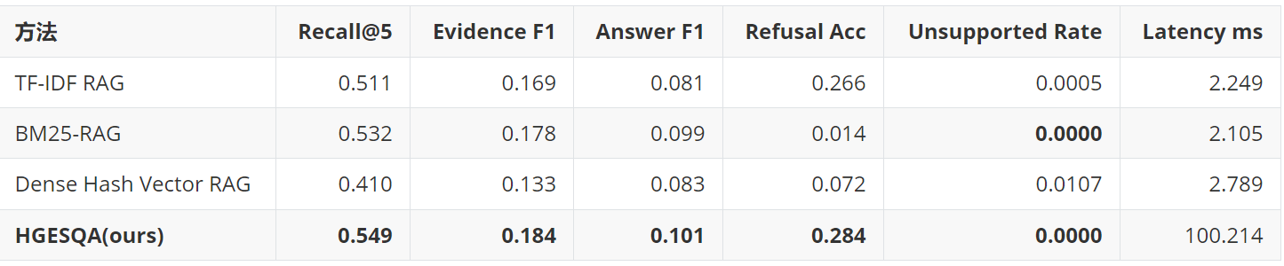
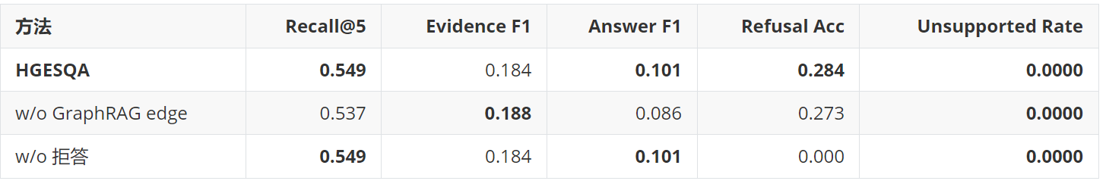
实验结果
Overall Results
Ablation Study

Slide 9
实验结果
失败案例分析
失败案例：
- Question: What are the results?
- Gold evidence IDs: 1909.00694::p0036, 1909.00694::p0038
- Retrieved evidence IDs: 1909.00694::p0026, 1909.00694::p0042, 1909.00694::p0004, 1909.00694::p0000, 1909.00694::p0050
- Predicted answer: The results are shown in Table TABREF16.
分析：该问题需要综合多个实验结果段落和表格信息。当前系统能提升证据召回，但答案生成仍是规则抽取式，无法充分整合表格与多段证据，因此容易输出局部、泛化的答案。

Slide 10
总结
主要贡献
- 完成 QASPER 数据规范化、审计、检索、GraphRAG、拒答、评估、失败案例分析和报告生成的端到端流程。
- 实现 TF-IDF、BM25、Dense Hash 三个 baseline，并与 HGESQA 进行定量对比。
- 通过去掉关系边和关闭拒答机制两个消融实验验证图扩展与拒答模块的有效性。
局限性
- Dense 检索使用本地哈希向量近似，未接入 SciBERT、SPECTER 等论文领域预训练编码器。
- 答案生成仍是抽取式规则，无法充分完成多证据综合与表格推理。
- 图结构为内存共现图，尚未使用 Neo4j 等图数据库进行在线路径查询。
未来工作
- 引入论文领域预训练向量模型和学习型重排序器。
- 使用 LLM 或专用抽取模型完成多证据答案综合，并加入引用约束。

